Slide 1

Live Tiles trên
GVHD: ThS. Phan Nguyệt Minh

Slide 2
Thành viên trong nhóm
STT | MSSV | Họ tên | Công việc
1 | 13520675 | Nguyễn Văn Quang | Demo
2 | 13520244 | Nguyễn Thị Hằng | Demo
3 | 13520444 | Chu Cẩm Tú Linh | Slide

Slide 3

Nội dung chính
Tổng quan về Live Tiles trên
Khái quát về Live Tiles
Phân loại Live Tiles
Demo
Nhập môn phần mềm và hệ thống nhúng - SE114.G13

Slide 4
Tổng quan về Live Tiles

Slide 5
Tổng quan về Live Tiles
Windows Phone có khả năng cung cấp những thông tin của ứng dụng mà người sử dụng quan tâm đến, thông qua Live Tiles.
Live Tiles cập nhập thông tin của ứng dụng kịp thời, ngay cả khi ứng dụng không được chạy.
Từ bản Windows Phone 7.1 trở về sau, Local Tiles API cho phép các ứng dụng tạo và cập nhập Tiles.
Nhập môn phần mềm và hệ thống nhúng - SE114.G13

Slide 6
Live Tiles là gì?
Là shortcut đến ứng dụng, được tạo ra bằng cách ghim ứng dụng đó vào màn hình bắt đầu.
Gồm có Tiles tĩnh và Tiles động.
Ở Windows Phone 7.1, chỉ dó duy nhất một loại Tiles với kích thước cố định.
Medium: 336 x 336 pixels
Từ Windows Phone 8.0, có đến 3 kích thước Tiles khác nhau.
Small: 159 x 159 pixels - Medium: 336 x 336 pixels - Wide: 691 x 336 pixels
Nhập môn phần mềm và hệ thống nhúng - SE114.G13

Slide 7
Phân loại Live Tiles
Windows Phone 8 có hỗ trợ 3 loại Tiles:
Iconic
Flip
Cycle

Slide 8

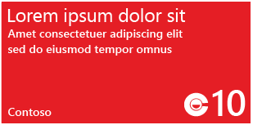

Iconic Tile
Iconic
Iconic Tile sẽ hiển thị các thuộc tính của loại Tile này tương ứng với mỗi size và được thay đổi liên tục.

Slide 9
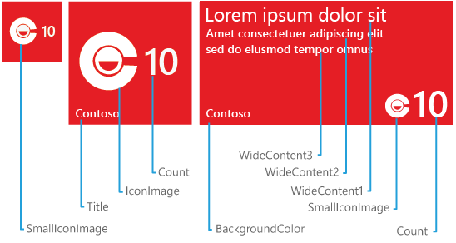
Iconic Tile
Properties

Slide 10
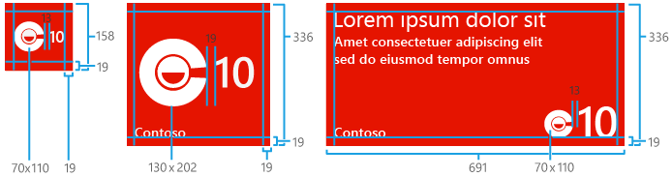
Iconic Tile
Iconic Tile Size

Slide 11




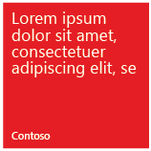
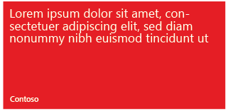
Phân loại Live Tiles
2. Flip
Nhập môn phần mềm và hệ thống nhúng - SE114.G13

Slide 12
Flip Tile
Flip
Tile này gồm 2 mặt: mặt trước và mặt sau.
Có thể lật giữa 2 mặt này.
Có thể chứa cả hình ảnh và các thuộc tính của Flip Tile.
Flip Tile không hỗ trợ với Small Tile.

Slide 13
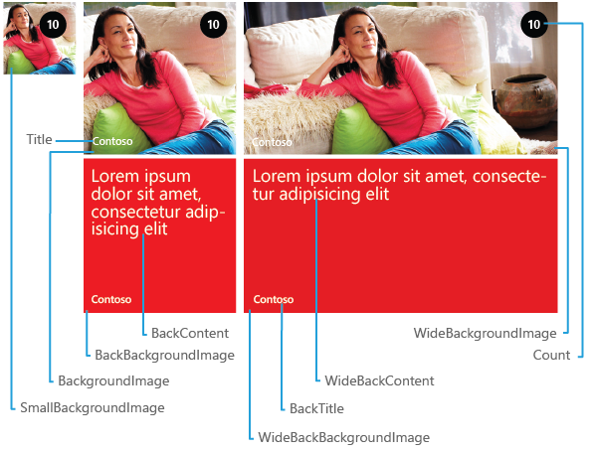
Flip Tile
Properities

Slide 14
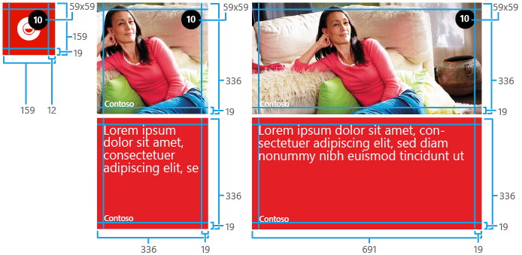
Flip Tile
Flip Tile Size

Slide 15

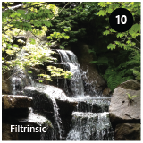





Cycle Tile

Slide 16
Cycle Tile
Cycle
Tile này có thể chứa tối đa 9 hình ảnh được thay đổi tuần hoàn.
Title cũng có thể hiển thị khi hình ảnh chỉ là hình nền.
Cycle Tile không hỗ trợ với Small Tile.

Slide 17
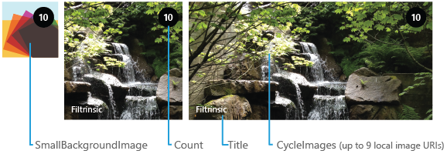
Cycle Tile
Properties

Slide 18
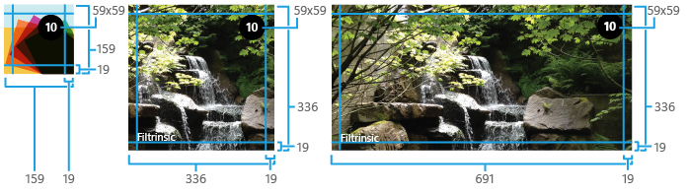
Cycle Tile
Cycle Tile Size

Slide 19
Nội dung tham khảo
IconicTileData Class
FlipTileData Class
CycleTileData Class
Windows Phone 8.1 for Developers – Live Tiles

Slide 20
Demo

Slide 21
Cảm ơn sự chú ý của cô và các bạn
Nhập môn phần mềm và hệ thống nhúng - SE114.G13

